Slide 1
网络安全
崔竞松
网络安全学院
jscui@whu.edu.cn
QQ: 106310240

Slide 2
第2章回顾
攻击事件
攻击的目的
攻击的步骤
攻击的准备阶段
  确定攻击目的
  准备攻击工具
  收集目标信息
攻击的实施阶段
  隐藏自已的位置
  登录主机、提权
攻击的善后阶段
  清除痕迹
  留下后门

Slide 3
第3章 网络侦察技术
常见的网络侦察技术
  离线探查
  在线探查
  常用的扫描器
网络监听
  对以太网的监听原理
  嗅探器
口令破解

Slide 4



为什么要信息收集
信息收集技术也是一把双刃剑
  黑客在攻击之前需要收集信息，才能实施有效的攻击
  管理员用信息收集技术来发现系统的弱点
攻击机制
目标系统
实时
入侵
检测
漏洞扫描
评估
加固
攻击工具
攻击命令
系统漏洞
攻击过程
网络漏洞
目标网络
攻击者
知己知彼，百战不殆

Slide 5
信息收集过程
信息收集是一个综合过程
  从一些社会信息入手
  找到网络地址范围
  找到关键的机器地址
  找到开放端口和入口点
  找到系统的制造商和版本
  ……

Slide 6
线下探查手段
社会工程
  通过一些公开的信息，获取支持人员的信任
  假冒网管人员，骗取员工的信任
查电话簿、XX手册(指南)
  在信息发达的社会中，只要存在，就没有找不到的，是这样吗？

Slide 7
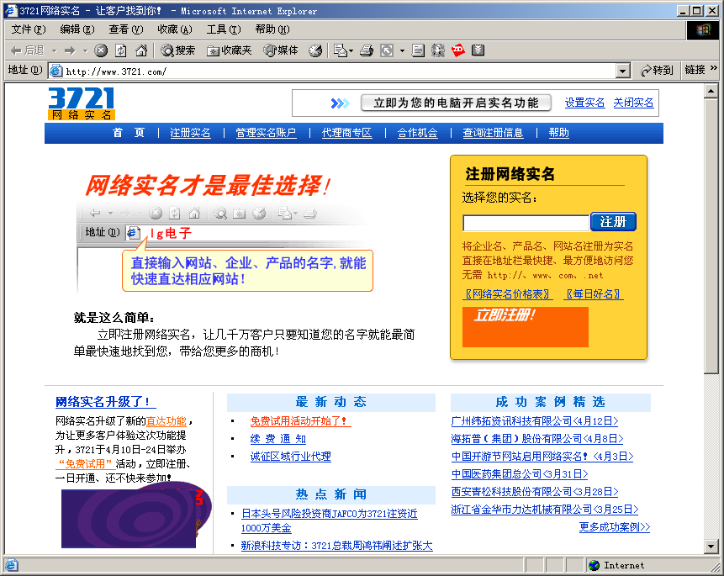
离线探查手段
DNS域名
  网络实名
  管理人员在新闻组或者论坛上的求助信息也会泄漏信息
  网站的网页中
新闻报道
  例如：XX公司采用XX系统，…
这样的信息可以合法地获取

Slide 8
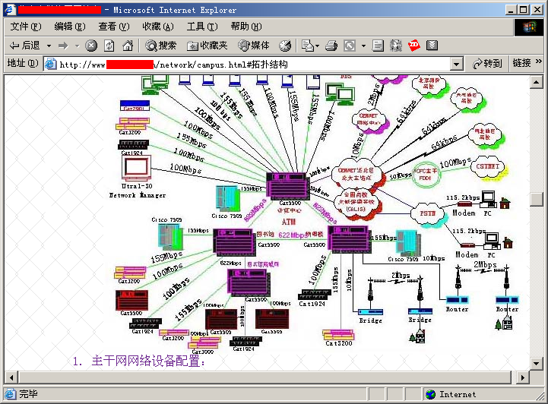
离线探查手段

Slide 9
离线探查手段——DNS
关于DNS
  是一个全球分布式数据库，对于每一个DNS节点，包含有该节点所在的机器的信息、邮件服务器的信息、主机CPU和操作系统等信息
  Nslookup是一个功能强大的客户程序
熟悉nslookup，就可以把DNS数据库中的信息挖掘出来
  分两种运行模式
    非交互式，通过命令行提交命令
    交互式：可以访问DNS数据库中所有开放的信息
UNIX/LINUX环境下的host命令有类似的功能

Slide 10
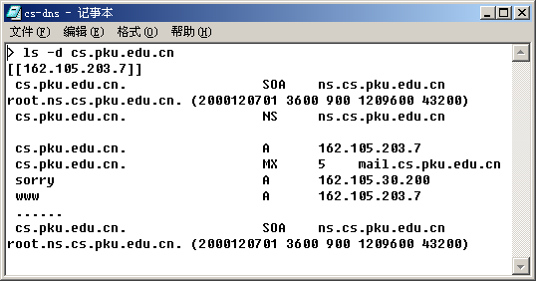
离线探查手段——DNS

Slide 11
离线探查手段——DNS
通过nslookup可以做什么？
  区域传送：可以列出DNS节点中所有的配置信息
    这是为了主DNS和辅DNS之间同步复制才使用的
  查看一个域名，根据域名找到该域的域名服务器
  反向解析，根据IP地址得到域名名称
从一台域名服务器可以得到哪些信息？
  如果支持区域传送，不用客气，拿下来看一看
  否则的话，至少可以发现以下信息
    邮件服务器的信息，在实用环境中，邮件服务器往往在防火墙附近，甚至就在同一台机器上
    其他，比如dns、www、ftp等，这些机器可能被托管给ISP

Slide 12
离线探查手段——DNS
注意的地方
  关闭未授权区域传送功能
    或者，在防火墙上禁止53号TCP端口，DNS查询请求使用53号UDP端口
  区分内部DNS和外部DNS
    内部信息不出现在外部DNS中
  DNS中该公开的信息总是要公开的，否则，域名解析的功能就无效了，没有MX记录就不能支持邮件系统

Slide 13
离线探查手段——whois
Whois
  为Internet提供目录服务，包括名字、通讯地址、电话号码、电子邮箱、IP地址等信息
Client/Server结构
  Client端
    发出请求，接受结果，并按格式显示到客户屏幕上
  Server端
    建立数据库，接受注册请求
    提供在线查询服务
客户程序
  UNIX系统自带whois程序
  Windows也有一些工具
  直接通过Web查询
Notes:
数据库

Slide 14
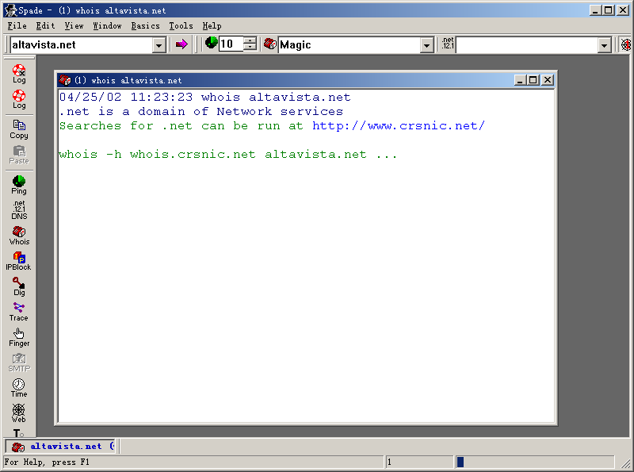
Spade工具
离线探查手段——whois

Slide 15
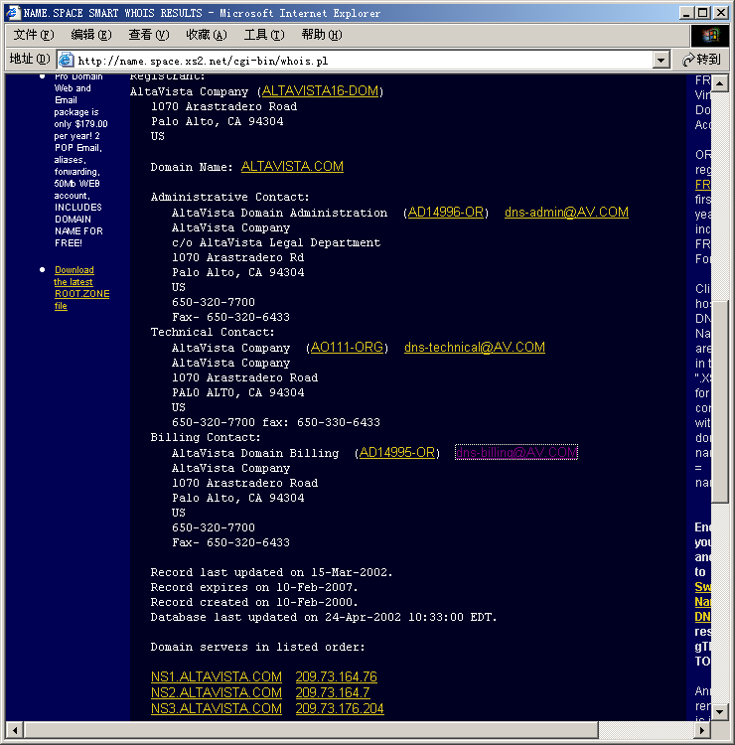
基于Web的
Whois
示例
离线探查手段——whois

Slide 16
在线扫描
地址扫描
端口扫描
深度扫描

Slide 17
在线扫描——地址扫描
Ping: Packet InterNet Groper
  用来判断远程设备可访问性最常用的方法
  原理：发送ICMP Echo消息，然后等待ICMP Reply消息，已确定地址上有活动设备
Traceroute
  用来发现实际的路由路径
  原理：通过逐步设定TTL，利用中间路由器返回一个ICMP Time Exceeded消息，来发现路由路径

Slide 18
ICMP简介
Internet Control Message Protocol，本身是IP的一部分，用途
  网关或者目标机器利用ICMP与源通讯，当出现问题时，提供反馈信息
  用于报告错误
在IP协议栈中必须实现
特点：
  其控制能力并不用于保证传输的可靠性
  它本身也不是可靠传输的
  并不用来反映ICMP消息的传输情况

Slide 19
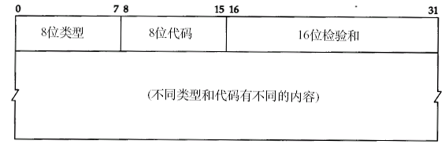
ICMP数据包
ICMP数据包直接包含在IP数据包的净荷数据中，IP头中协议类型为1
ICMP数据的第一个字节代表ICMP消息的类型，它决定了后续数据的格式

Slide 20
ICMP消息类型(部分)
0 Echo Reply
3 Destination Unreachable
4 Source Quench
5 Redirect
8 Echo
11 Time Exceeded
12 Parameter Problem
13 Timestamp
14 Timestamp Reply
15 Information Request
16 Information Reply

Slide 21
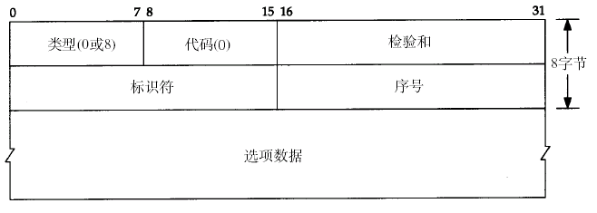
ICMP Echo/Reply消息
类型：8表示Echo消息，0表示Echo Reply消息
代码：0
标识符：标识一个会话，例如，用进程ID
序号：可能这样用：每个请求增一
选项数据：回显

Slide 22
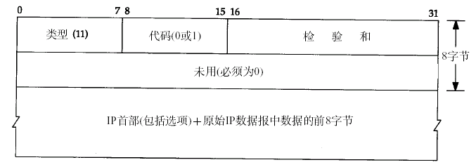
ICMP Time Exceeded消息
类型：11
代码：0表示传输过程中时间到，1表示分片装配过程中时间到
IP首部+原始IP数据包中前8个字节
Notes:
ICMP Time Exceeded消息

Slide 23
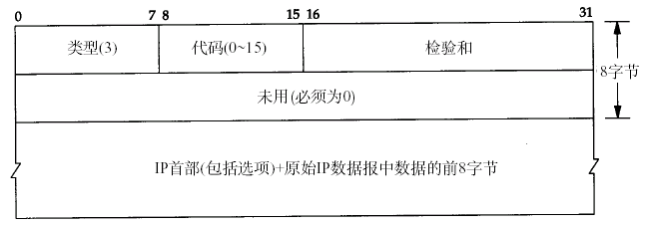
ICMP Destination Unreachable消息
类型：3
代码：0表示网络不可达，1表示主机不可达；
2表示协议不可达；3表示端口不可达；等等
IP首部+原始IP数据包中前8个字节

Slide 24
Ping
发送ICMP Echo消息，等待Echo Reply消息
  可以确定网络和外部主机的状态
  可以用来调试网络的软件和硬件
每秒发送一个包，显示响应的输出，计算网络来回的时间
最后显示统计结果——丢包率
C:\>ping WWW.163.com
Pinging WWW.163.com[202.108.42.91]with 32bytes of data:
Reply from 202.108.42.91：bytes=32 time=33lms TTL=46
Reply from 202.108.42.91：bytes=32 time=320ms TTL=46
Reply from 202.108.42.91：bytes=32 time=370ms TTL=46
Reply from 202.108.42.91：bytes=32 time=36lms TTL=46
Ping statistics for 202.108.42.91：
Packets：Sent=4，Received=4，Lost=0 (0％loss)，
Approximate round trIP times in milli-seconds：
Minimum=320ms，Maximum=370ms，Average=345ms
Notes:
TTL: Time to Live . 默认情况下，Linux系统的TTL值为64或255，Windows NT/2000/XP系统的TTL值为128，Windows 98系统的TTL值为32，UNIX主机的TTL值为255 . 减1

Slide 25
关于Ping
Ping有许多命令行参数，可以改变缺省的行为
可以用来发现一台主机是否active
为什么不能ping成功？
  没有路由，网关设置？
  网卡没有配置正确
  增大timeout值
  防火墙阻止掉了
  ……
“Ping of death”
  发送特大ping数据包(>65535字节)导致机器崩溃
  许多老的操作系统都受影响
有兴趣可以找ping的源代码读一读

Slide 26
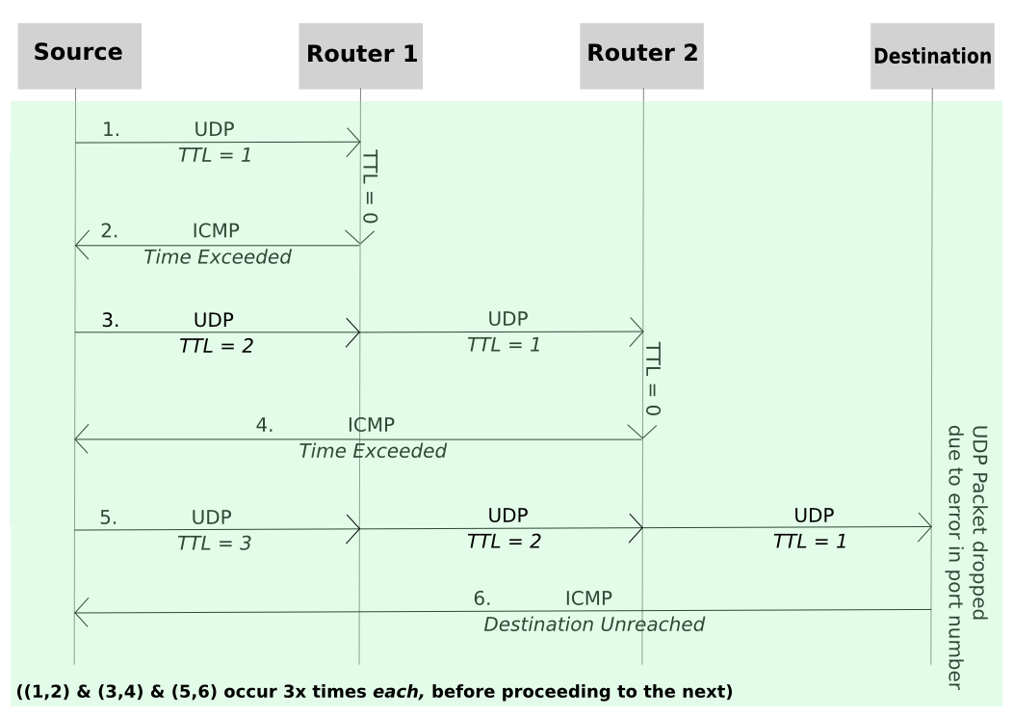
traceroute
向目标发送不同 IP 生存时间 (TTL) 值的ICMP回应数据包
路径上的每个路由器在转发数据包之前至少将数据包上的 TTL 递减 1
数据包上的 TTL 减为 0 时，路由器应该将“ICMP Time Exceeded”的消息发回源系统
Notes:
Tracert 命令用IP 生存时间(TTL) 字段和ICMP 错误消息来确定从一个主机到网络上其他主机的路由。 ,通过控制IP报文的生存期（TTL），实现路由跟踪提供路由器到目的地址的每一跳的信息。

Slide 27
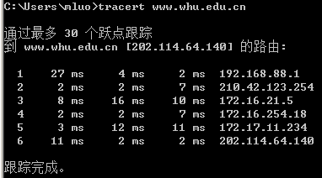
关于traceroute
可以用来发现到一台主机的路径，为勾画出网络拓扑图提供最基本的依据
traceroute有一些命令行参数，可以改变缺省的行为
Windows平台上为“tracert”

Slide 28
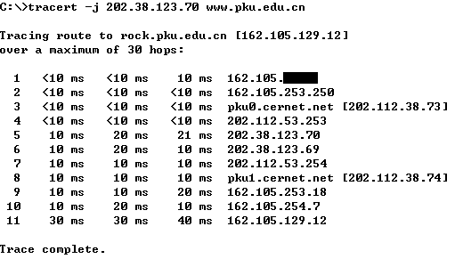
关于traceroute
Traceroute允许指定宽松的源路由选项
  不过，许多防火墙是禁止带源路由的包的

Slide 29
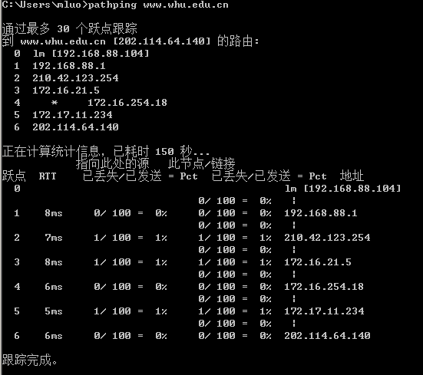
pathping

Slide 30
在线扫描——端口扫描
Port scanning: 找出网络中开放的服务
基于TCP/IP协议，对各种网络服务，无论是主机或者防火墙、路由器都适用
端口扫描可以确认各种配置的正确性，避免遭受不必要的攻击
用途，双刃剑
  管理员可以用来确保自己系统的安全性
  黑客用来探查系统的入侵点
端口扫描的技术已经非常成熟，目前有大量的商业、非商业的扫描器

Slide 31
端口扫描
端口(Port)的作用
  区分应用
TCP/UDP
端口划分
  熟知端口 ( 0～1023 )
  注册端口 ( 1024～49151 )
  专用端口 ( 49152～65535 )
Notes:
TCP的认证协议ident的漏洞：利用ident协议，可以获得TCP连接建立者的用户名。可以先连接到80端口，然后通过identd来发现服务器是否在root下运行. 认证扫描(TCP ident扫描)：基于认证协议Ident的获得进程拥有者的反向扫描过程。认证协议(ident protocol)在RFC1413中的描述：每个类unix的操作系统都带有一个默认监听113端口的身份服务器。身份服务器能够提供本机某发起TCP连接进程的用户名。
FTP bounce attack 做法 在ftp协议中，数据连接可以与控制连接位于不同的机器上 让ftp server与目标主机建立连接，而且目标主机的端口可以指定 如果端口打开，则可以传输否则，返回"425 Can't build data connection: Connection refused.“ Ftp这个缺陷还可以被用来向目标(邮件,新闻)传送匿名信息

Slide 32
端口扫描技术
TCP connect扫描(基本)
TCP SYN扫描(半开连接扫描, half open)
TCP Fin扫描(结束包扫描，stealth)
TCP ftp proxy扫描(bounce attack)
IP分片扫描(躲开包过滤防火墙)
UDP recvfrom扫描
UDP ICMP端口不可达扫描
Reverse-ident扫描

Slide 33
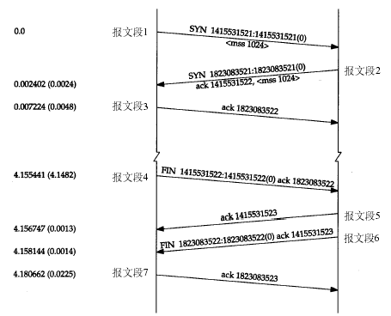
回顾：TCP连接的建立和终止时序图

Slide 34
TCP连接知识
TCP数据包6个标志位
  URG: 紧急数据包
  ACK: 确认
  PSH: 请求急迫操作
  RST: 连接复位
  SYN: 连接请求
  FIN: 结束
TCP/IP的一些实现原则
  当一个SYN或者FIN数据包到达一个关闭的端口，TCP丢弃数据包同时发送一个RST数据包
  当一个RST数据包到达一个监听端口，RST被丢弃
  当一个RST数据包到达一个关闭的端口，RST被丢弃
  当一个包含ACK的数据包到达一个监听端口时，数据包被丢弃，同时发送一个RST数据包
  当一个不包含SYN位的数据包到达一个监听端口时，数据包被丢弃
  当一个SYN数据包到达一个监听端口时，正常的三阶段握手继续，回答一个SYN|ACK数据包
  当一个FIN数据包到达一个监听端口时，数据包被丢弃
Notes:
， TCP FIN扫描
做法
向目标主机的特定端口发送一个TCP FIN包
如果应答包为RST包，则说明该端口是关闭的
若未收到，表示端口是打开的。

Slide 35
TCP connect()扫描
做法
  扫描器调用socket的connect()函数发起一个正常的连接
    如果端口是打开的，则连接成功
    否则，连接失败
优点
  简单，不需要特殊的权限
缺点
  服务器可以记录下客户的连接行为，如果同一个客户轮流对每一个端口发起连接，则一定是在扫描

Slide 36
#include<stdio.h>
#include<sys/socket.h>
#include<netinet/in.h>
#include<errno.h>
#include<netdb.h>
#include<signal.h>
int main(int argc,char **argv)
{
int probeport;
struct hostent host; /*这里定义socket主机结构*/
int err,i,net;
struct sockaddr_in sa; /*socket地址结构*/
if(argc!=2)
{
printf("用法：%s hostname\n",argv[0]);
exit(1);
}

Slide 37
for(i=1;i<65535;i++)
{
strncpy((char *)&sa,"",sizeof(sa));
sa.sin_family=AF_INET; /*TCP/IP协议族*/
if(isdigit(*argv[1]))
sa.sin_addr.s_addr=inet_addr(argv[1]);
else if((host=gethostbyname(argv[1]))!=0)
strncpy((char *)&sa.sin_addr,
(char *)host->h_addr,
sizeof(sa.sin_addr));
else
{
herror(argv[1]);
exit(2);
}

Slide 38
/*本次扫描的端口号*/ sa.sin_port=htons(i);
/*建立一个socket套接字*/
net=socket(AF_INET,SOCK_STREAM,0);
if(net<0)
{
perrpr("\nsocket");
exit(2);
}
err=connect(net,(struct sockaddr)&sa,
sizeof(sa)); /*连接到本端口*/
if(err<0)
{
/*如果端口关闭则显示*/
printf("%s%-5d%s\r",argv[1],i,
strerror(errno));
fflush(stdout);
}
Notes:
1． Little endian：将低序字节存储在起始地址 2． Big endian：将高序字节存储在起始地址
如果我们将0x1234abcd写入到以0x0000开始的内存中，则结果为
big-endian little-endian
0x0000 0x12 0xcd
0x0001 0x34 0xab
0x0002 0xab 0x34
0x0003 0xcd 0x12
x86，MOS Technology 6502，Z80，VAX，PDP-11等处理器为Little endian。
Motorola 6800，Motorola 68000，PowerPC 970，System/370，SPARC（除V9外）等处理器为Big endian
ARM, PowerPC (除PowerPC 970外), DEC Alpha, SPARC V9, MIPS, PA-RISC and IA64的字节序是可配置的。
网络传输一般采用大端序，也被称之为网络字节序，或网络序。IP协议中定义大端序为网络字节序。
伯克利socket API定义了一组转换函数，用于16和32bit整数在网络序和本机字节序之间的转换。htonl，htons用于本机序转换到网络序；ntohl，ntohs用于网络序转换到本机序。

Slide 39
else
{
/*开放的端口显示*/
printf("%s%-5d accepted.\n",
argv[1],i);
if(shutdown(net,2)<0)
{
perror("\nshutdown");
exit(2);
}
}
close(net); /*关闭连接*/
}
printf("\r");
fflush(stdout);
return(0);
}

Slide 40
TCP SYN扫描
做法
  向目标主机的特定端口发送一个SYN包
    如果应答包为RST包，则说明该端口是关闭的
    否则，会收到一个SYN|ACK包。于是，发送一个RST，停止建立连接
  由于连接没有完全建立，所以称为“半开连接扫描”
优点
  很少有系统会记录这样的行为
缺点
  在UNIX平台上，需要root权限才可以建立这样的SYN数据包

Slide 41
TCP Fin扫描(秘密扫描)
做法
  扫描器发送一个FIN数据包
    如果端口关闭的，则远程主机丢弃该包，并送回一个RST包
    否则的话，远程主机丢弃该包，不回送
  变种，组合其他的标记
优点
  不是TCP建立连接的过程，所以比较隐蔽
缺点
  与SYN扫描类似，也需要构造专门的数据包
  在Windows平台无效，总是发送RST包

Slide 42
分片扫描
它本身并不是一种新的扫描方法，而是其他扫描技术的变种，特别是SYN扫描和FIN扫描
思想是，把TCP包分成很小的分片，从而让它们能够通过包过滤防火墙
  注意，有些防火墙会丢弃太小的包
  而有些服务程序在处理这样的包的时候会出现异常，或者性能下降，或者出现错误

Slide 43
Reverse-ident扫描
Ident协议使得攻击者可以发现任何一个通过TCP连接的进程的所有者的用户名，即使该进程并没有发起该连接
  只有在TCP全连接之后才有效
  TCP端口113
例如
  可以先连接到80端口，然后通过identd来发现服务器是否在root下运行
建议关闭ident服务，或者在防火墙上禁止，除非是为了审计的目的

Slide 44
TCP ftp proxy扫描
FTP bounce attack
做法
  在ftp协议中，数据连接可以与控制连接位于不同的机器上
  让ftp server与目标主机
  建立连接，而且目标主
  机的端口可以指定
  如果端口打开，则可以传输
  否则，返回"425 Can't build
  data connection: Connection
  refused."
  Ftp这个缺陷还可以被用来向
  目标(邮件,新闻)传送匿名信息
优点：这种技术可以用来穿透防火墙
缺点：慢，且有些ftp server禁止这种特性
H2:p2 H1:p1
ftp server
控制连接
数据连接

Slide 45
UDP ICMP端口不可达扫描
利用UDP协议
做法
  开放的UDP端口并不需要送回ACK包，而关闭的端口也不要求送回错误包，所以利用UDP包进行扫描非常困难
  有些协议栈实现的时候，对于关闭的UDP端口，会送回一个ICMP Port Unreach错误
缺点
  速度慢，而且UDP包和ICMP包都不是可靠的
  需要root权限，才能读取ICMP Port Unreach消息
一个应用例子
  Solaris的rpcbind端口(UDP)位于32770之上，这时可以通过这种技术来探测

Slide 46
UDP recvfrom / write扫描
非root用户不能直接读取ICMP Port Unreach消息，但是Linux提供了一种方法可以间接通知到
做法
  第二次对一个关闭的UDP端口调用write()总是会失败
  在ICMP错误到达之前，在UDP端口上调用recvfrom()会返回EAGAIN(重试)，否则会返回ECONNREFUSED(连接拒绝)

Slide 47
在线扫描——深度扫描
识别扫描
  使用扫描程序对目标系统进行信息查询
漏洞扫描
  自动检测远程或本地主机安全性弱点
外部扫描 与 内部扫描

Slide 48
扫描器
扫描器是一种自动检测远程或本地主机安全状态信息的程序
通过使用扫描器可以发现远程服务器是否存活、它对外开放的各种TCP端口的分配及提供的服务、它所使用的软件版本(如操作系统或其他应用软件的版本)、所存在可能被利用的系统漏洞

Slide 49
扫描器历史
早期
  80年代，网络没有普及，上网的好奇心驱使许多年轻人通过Modem拨号进入到UNIX系统中。这时候的手段需要大量的手工操作
  于是，出现了war dialer——自动扫描，并记录下扫描的结果
  现代的扫描器要先进得多
SATAN: Security Administrator's Tool for Analyzing Networks
  1995年4月发布，引起了新闻界的轰动
  界面上的突破，从命令行走向图形界面(使用HTML界面)
  两位作者的影响(Dan Farmer写过网络安全检查工具COPS，另一位Weitse Venema是TCP_Wrapper的作者)
nmap
  作者为Fyodor，技术上，是最先进的扫描技术大集成
  结合了功能强大的通过栈指纹来识别操作系统的众多技术
其它知名扫描器
  nessus, x-scan, strobe, pinger, portscan, superscan
  ……

Slide 50
常用扫描器——nmap
nmap.org
by Fyodor
  作者研究了诸多扫描器，每一种扫描器都有自己的优点，它把所有这些技术集成起来，写成了nmap，当前版本为7.80
源码开放，C语言
两篇技术文档
  The Art of Port Scanning
  Remote OS detection via TCP/IP Stack FingerPrinting

Slide 51
nmap
UDP、TCP connect、TCP SYN、ftp proxy、Reverse-ident、ICMP(ping)、FIN、ACK sweep、Xmas Tree、SYN sweep和NULL扫描
通过TCP/IP来鉴别操作系统类型、秘密扫描、动态延迟和重发、平行扫描、通过并行的Ping侦测下属的主机、欺骗扫描、端口过滤探测、直接的RPC扫描、分布扫描、灵活目标选择以及端口的描述
除了扫描功能，更重要的是，可以识别操作系统，甚至是内核的版本

Slide 52
nmap 命令行
例1：nmap –f www.target.com
说明：对www.target.com以细小的IP碎片包实现SYN、FIN、XMAS或NULL扫描请求。
例2：nmap –sS –O www.target.com
说明：这是对www.target.com进行一次SYN的半开扫描，还试图确定在其上运行的是什么类型的操作系统。

Slide 53
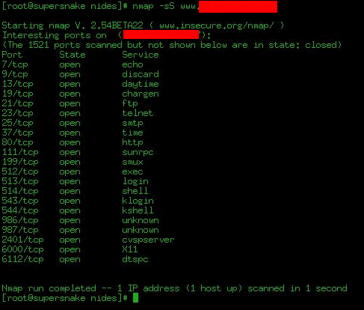
nmap 命令行

Slide 54
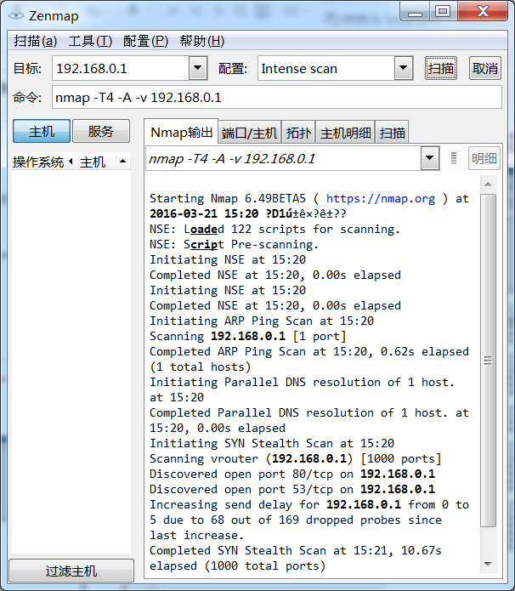
nmap GUI

Slide 55
操作系统辨识
操作系统辨识的动机
  许多漏洞是系统相关的，而且往往与相应的版本对应
  从操作系统或者应用系统的具体实现中发掘出来的攻击手段都需要辨识系统
  操作系统的信息还可以与其他信息结合起来，比如漏洞库，或者社会诈骗(社会工程，social engineering)
操作系统辨识的原理
  一些端口服务的提示信息，例如，telnet、http、ftp等服务的提示信息
  TCP/IP栈指纹
  DNS泄漏出OS系统

Slide 56
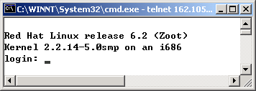
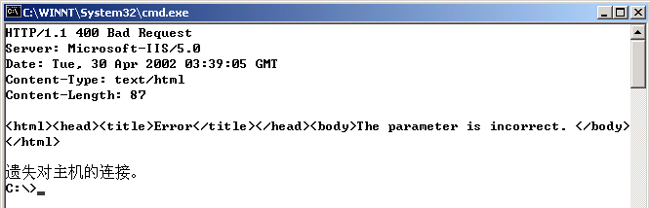
端口服务提供的信息
Telnet服务
Http服务
Ftp服务

Slide 57
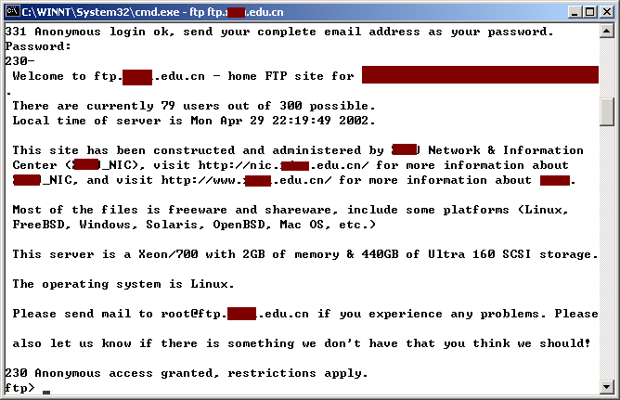
某大学的ftp进站页面

Slide 58
栈指纹技术
定义：利用TCP/IP协议栈实现上的特点来辨识一个操作系统
技术导向
  可辨识的OS的种类，包括哪些操作系统
  结论的精确度，细微的版本差异是否能识别
一些工具
  Checkos, by Shok
  Queso, by Savage
  Nmap, by Fyodor

Slide 59
nmap栈指纹识别方法
做法：寻找不同操作系统之间在处理网络数据包上的差异，并且把足够多的差异组合起来，以便精确地识别出一个系统的OS版本
配置能力
  扩展性，新的OS，版本不断推出
  定义一种配置语言或者格式

Slide 60
nmap栈指纹识别方法
ICMP协议
  ICMP错误消息的限制
    发送一批UDP包给高端关闭的端口，然后计算返回来的不可达错误消息
  ICMP端口不可达消息的大小
    通常情况下送回IP头+8个字节，但是个别系统送回的数据更多一些
  ICMP回应消息中对于校验和的处理方法不同
  ICMP回应消息中，TOS域的值
TCP选项
  这里充满了各种组合的可能性
  应答方式“Query-Reply”，可以把多个选项放到一个包中
SYN Flooding对抗测试
  先发送8个SYN包，看还能不能建立连接，确认它是否受此攻击

Slide 61
nmap的指纹库
指纹模板文件：nmap-os-fingerprints.txt
首先定义一组测试，例如
# TEST DESCRIPTION:
# Tseq is the TCP sequenceability test
# T1 is a SYN packet with a bunch of TCP options to open port
# T2 is a NULL packet w/options to open port
# T3 is a SYN|FIN|URG|PSH packet w/options to open port
# T4 is an ACK to open port w/options
# T5 is a SYN to closed port w/options
# T6 is an ACK to closed port w/options
# T7 is a FIN|PSH|URG to a closed port w/options
# PU is a UDP packet to a closed port

Slide 62
nmap的指纹库(续)
例如
  Fingerprint Linux kernel 2.2.13
  TSeq(Class=RI%gcd=<6%SI=<E5F68C&>24CA0)
  T1(DF=Y%W=7F53%ACK=S++%Flags=AS%Ops=MENNTNW)
  T2(Resp=N)
  T3(Resp=Y%DF=Y%W=7F53%ACK=S++%Flags=AS%Ops=MENNTNW)
  T4(DF=N%W=0%ACK=O%Flags=R%Ops=)
  T5(DF=N%W=0%ACK=S++%Flags=AR%Ops=)
  T6(DF=N%W=0%ACK=O%Flags=R%Ops=)
  T7(DF=N%W=0%ACK=S%Flags=AR%Ops=)
  PU(DF=N%TOS=C0|A0|0%IPLEN=164%RIPTL=148%RID=E%RIPCK=E%UCK=F%ULEN=134%DAT=E)

Slide 63
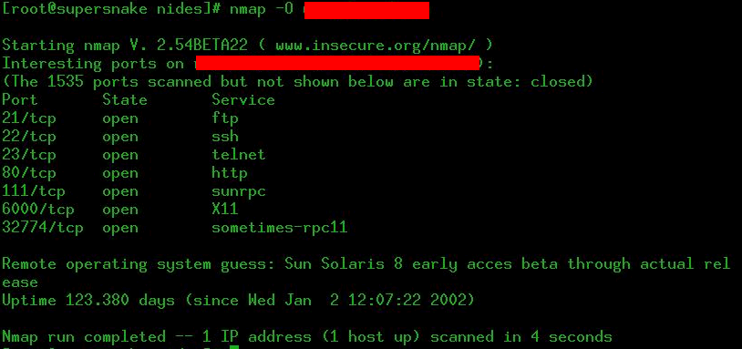
nmap识别操作系统的例子

Slide 64
常用扫描器——nessus
www.nessus.org
Nessus是图形化的界面，使得它使用起来相当简便，它还对扫描出的漏洞给出详细的利用方法和补救方法。所以，Nessus是攻击者和网管都应该学会使用的漏洞检查利器

Slide 65
常用扫描器——x-scan
http://xfocus.org
提供了图形界面和命令行两种操作方式
远程操作系统类型及版本、标准端口状态及端口banner信息、CGI漏洞、RPC漏洞、SQL-SERVER默认帐户、弱口令，NT主机共享信息、用户信息、组信息、NT主机弱口令用户

Slide 66
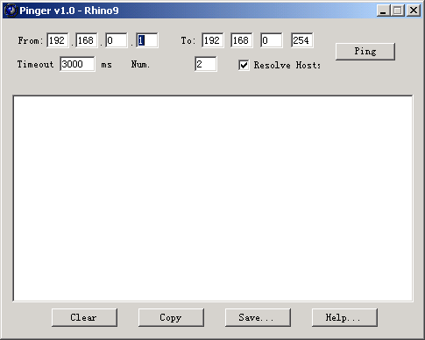
常用扫描器——pinger

Slide 67
网络安全
崔竞松
网络安全学院
jscui@whu.edu.cn
QQ: 106310240

Slide 68

第3章 网络侦察技术
常见的网络侦察技术
  离线探查
  在线探查
  常用的扫描器
网络监听
  对以太网的监听原理
  嗅探器
口令破解

Slide 69
网络监听
网络监听的目的是截获通信的内容
监听的手段是对协议进行分析
当黑客成功地登录进一台网络上的主机，并取得了root权限之后，而且还想利用这台主机去攻击同一网段上的其它主机时，这时网络监听是一种最简单而且最有效的方法，它常常能轻易地获得用其他方法很难获得的信息

Slide 70
以太网络的工作原理
载波侦听/冲突检测(CSMA/CD, carrier sense multiple access with collision detection)技术
  载波侦听：是指在网络中的每个站点都具有同等的权利，在传输自己的数据时，首先监听信道是否空闲
    如果空闲，就传输自己的数据
    如果信道被占用，就等待信道空闲
  而冲突检测则是为了防止发生两个站点同时监测到网络没有被使用时而产生冲突
以太网采用了CSMA/CD技术，由于使用了广播机制，所以，所有与网络连接的工作站都可以看到网络上传递的数据
Notes:
冲突处理：
当确认发生冲突后，进入冲突处理程序。有两种冲突情况：
① 侦听中发现线路忙
② 发送过程中发现数据碰撞
① 若在侦听中发现线路忙，则等待一个延时后再次侦听，若仍然忙，则继续延迟等待，一直到可以发送为止。每次延时的时间不一致，由退避算法确定延时值。
② 若发送过程中发现数据碰撞，先发送阻塞信息，强化冲突，再进行侦听工作，以待下次重新发送（方法同①）

Slide 71
以太网卡的工作模式
网卡的MAC地址(48位)
  通过ARP来解析MAC与IP地址的转换
  用ipconfig/ifconfig可以查看MAC地址
正常情况下，网卡应该只接收这样的包
  MAC地址与自己相匹配的数据帧
  广播包
网卡完成收发数据包的工作，两种接收模式
  非混杂模式：只接收目的地址相匹配的数据帧，以及广播数据包(和组播数据包)
  混杂模式：不管数据帧中的目的地址是否与自己的地址匹配，都接收下来
为了监听网络上的流量，必须设置为混杂模式

Slide 72
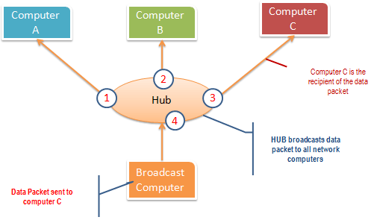
共享网络和交换网络
共享式网络
  通过网络的所有数据包发往每一个主机
  最常见的是通过HUB连接起来的子网

Slide 73
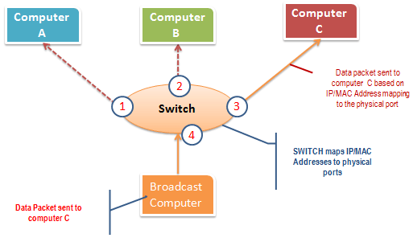
共享网络和交换网络
交换式网络
  通过交换机连接网络
  由交换机构造一个“MAC地址-端口”映射表
  发送包的时候，只发到特定的端口上

Slide 74


共享以太网监听技术
Wireshark（前称Ethereal）是一个网络封包分析软件。网络封包分析软件的功能是撷取网络封包，并尽可能显示出最为详细的网络封包资料。Wireshark使用WinPCAP作为接口，直接与网卡进行数据报文交换
https://www.wireshark.org
Notes:
单播(unicast)
在客户端与媒体服务器之间需要建立一个单独的数据通道，从一台服务器送出的每个数据包只能传送给一个客户机,这种传送方式称为单播。每个用户必须分别对媒体服务器发送单独的查询,而媒体服务器必须向每个用户发送所申请的数据包拷贝。这种巨大冗余首先造成服务器沉重的负担，响应需要很长时间，甚至停止播放；管理人员也被迫购买硬件和带宽来保证一定的服务质量。
组播(multicast)
ＩＰ组播技术构建一种具有组播能力的网络，允许路由器一次将数据包复制到多个通道上。采用组播方式，单台服务器能够对几十万台客户机同时发送连续数据流而无延时。媒体服务器只需要发送一个信息包，而不是多个；所有发出请求的客户端共享同一信息包。信息可以发送到任意地址的客户机，减少网络上传输的信息包的总量。网络利用效率大大提高，成本大为下降。
点播与广播(On demand&Broadcast)
点播连接是客户端与服务器之间的主动的连接。在点播连接中，用户通过选择内容项目来初始化客户端连接。用户可以开始、停止、后退、快进或暂停流。点播连接提供了对流的最大控制，但这种方式由于每个客户端各自连接服务器，却会迅速用完网络带宽。广播指的是用户被动接收流。在广播过程中，客户端接收流，但不能控制流。例如，用户不能暂停、快进或后退该流。

Slide 75
共享以太抓包应用
UNIX系统提供了标准的API支持
  Packet socket
  BPF
Windows平台上通过驱动程序来获取数据包
  驱动程序
  WinPcap
Notes:
BPF: Berkeley Packet Filter），是类Unix系统上数据链路层的一种原始接口，提供原始链路层封包的收发
模式一、在核心层驱动，和WINDOWS操作系统核心结合紧密,效率非常高性能最好；因为网络火墙都在网络上层运行（也就是说在火墙核心层驱动上面运行），因此核心层驱动将不受网络火墙干扰；模式二、在网络层驱动， 虽然自己写的驱动容易控制管理但性能根本无法与核心层驱动比较；并受防火墙限制和干扰；
WINPCAP是目前免费的接口程序，支持100M通讯；但缺点也是同样明显的，可控制性很差导致很多功能都无法实现，只能监听模式无法网关模式导致流量限制、BT限制、UDP阻断方面等等天生的弱点；另外由于WINPCAP版本互相不兼容可能导致无法监控，无法识别千兆网卡或无法读到网卡列表；只能同时监控单网卡等；

Slide 76
Unix抓包——Packet socket
设置混杂模式
  用ioctl()函数可以设置
打开一个packet socket
  packet_socket = socket(PF_PACKET, int socket_type, int protocol);
  以前的做法，
  socket(PF_INET, SOCK_PACKET, protocol)
不同的UNIX或者Linux版本可能会有不同的函数调用，本质上
  打开一个socket(或者通过open打开一个设备)
  通过ioctl()或者setsockopt()设置为混杂模式

Slide 77
Unix抓包—— BPF
Berkeley Packet Filter
BSD抓包法
  BPF是一个核心态的组件，也是一个过滤器
  Network Tap接收所有的数据包
  Kernel Buffer，保存过滤器送过来的数据包
  User buffer，用户态上的数据包缓冲区
Libpcap(一个抓包工具库)支持BPF
  Libpcap是用户态的一个抓包工具
  Libpcap几乎是系统无关的
BPF是一种比较理想的抓包方案
  在核心态，所以效率比较高，
  但是，只有少数OS支持(主要是一些BSD操作系统)
Notes:
网络分接头(Network Tap)和数据过滤器(Packet Filter)。

Slide 78
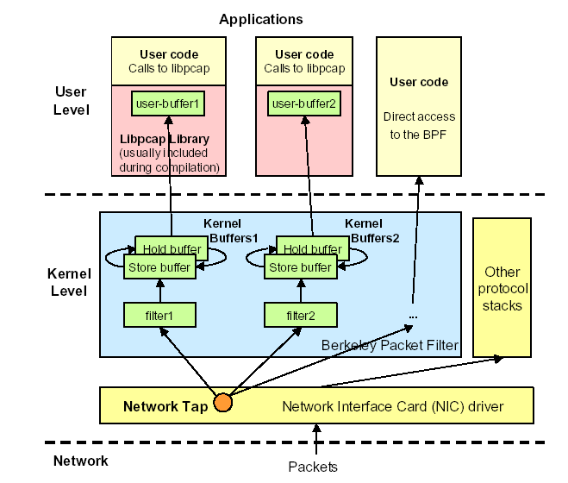
BPF和libpcap

Slide 79
关于libpcap
用户态下的packet capture
系统独立的接口，C/C++语言接口
广泛应用于：
  网络统计软件
  入侵检测系统
  网络调试
支持过滤机制，BPF
http://www.tcpdump.org/

Slide 80
共享以太抓包应用
UNIX系统提供了标准的API支持
  Packet socket
  BPF
Windows平台上通过驱动程序来获取数据包
  驱动程序
  WinPcap
Notes:
BPF: Berkeley Packet Filter），是类Unix系统上数据链路层的一种原始接口，提供原始链路层封包的收发
模式一、在核心层驱动，和WINDOWS操作系统核心结合紧密,效率非常高性能最好；因为网络火墙都在网络上层运行（也就是说在火墙核心层驱动上面运行），因此核心层驱动将不受网络火墙干扰；模式二、在网络层驱动， 虽然自己写的驱动容易控制管理但性能根本无法与核心层驱动比较；并受防火墙限制和干扰；
WINPCAP是目前免费的接口程序，支持100M通讯；但缺点也是同样明显的，可控制性很差导致很多功能都无法实现，只能监听模式无法网关模式导致流量限制、BT限制、UDP阻断方面等等天生的弱点；另外由于WINPCAP版本互相不兼容可能导致无法监控，无法识别千兆网卡或无法读到网卡列表；只能同时监控单网卡等；

Slide 81
Windows抓包——WinPcap
WinPcap包括三个部分
  第一个模块NPF(Netgroup Packet Filter)，是一个虚拟设备驱动程序文件。它的功能是过滤数据包，并把这些数据包原封不动地传给用户态模块，这个过程中包括了一些操作系统特有的代码
  第二个模块packet.dll为win32平台提供了一个公共的接口。不同版本的Windows系统都有自己的内核模块和用户层模块。Packet.dll用于解决这些不同。调用Packet.dll的程序可以运行在不同版本的Windows平台上，而无需重新编译
  第三个模块 Wpcap.dll是不依赖于操作系统的。它提供了更加高层、抽象的函数。
packet.dll和Wpcap.dll
  packet.dll直接映射了内核的调用
  Wpcap.dll提供了更加友好、功能更加强大的函数调用
Notes:
winpcap的主要功能在于独立于主机协议（如TCP-IP)而发送和接收原始数据包。也就是说，winpcap不能阻塞，过滤或控制其他应用程序数据包的发收，它仅仅只是监听共享网络上传送的数据包。因此，它不能用于QoS调度程序或个人防火墙

Slide 82
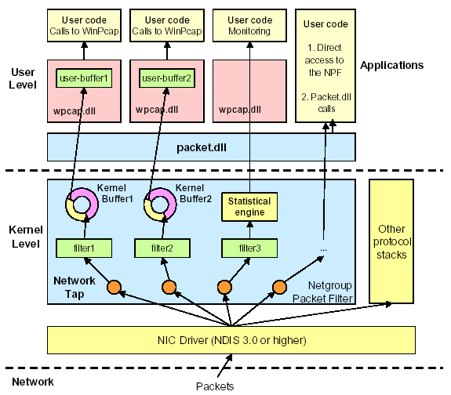
Windows抓包——WinPcap
https://www.winpcap.org/
Notes:
一个数据包过滤器，它决定着是否接收进来的数据包并把数据包拷贝给监听程序。一个循环缓冲区，用来保存数据包并且避免丢失。一个保存在缓冲区中的数据包有一个头，它包含了一些主要的信息，例如时间戳和数据包的大小，但它不是协议头。此外，以队列插入的方式来保存数据包可以提高数据的存储效率。可以以组的方式将数据包从NPF缓冲区拷贝到应用程序。

Slide 83
Windows抓包——WinPcap
提供了一套标准的抓包接口
  与libpcap兼容，可使得原来许多UNIX平台下的网络分析工具快速移植过来
  便于开发各种网络分析工具
除了与libpcap兼容的功能之外，还有
  充分考虑了各种性能和效率的优化，包括对于NPF内核层次上的过滤器支持
  支持内核态的统计模式
  提供了发送数据包的能力

Slide 84
检测处于混杂模式的节点
网卡和操作系统对于是否处于混杂模式会有一些不同的行为，利用这些特征可以判断一个机器是否运行在混杂模式下
一些检测手段
  根据操作系统的特征
    Linux内核的特性：正常情况下，只处理本机MAC地址或者以太广播地址的包。在混杂模式下，许多版本的Linux内核只检查 数据包中的IP地址以确定是否送到IP堆栈。因此，可以构造无效以太地址而IP地址有效的ICMP ECHO请求，看机器是否返回应答包(混杂模式)，或忽略(非混杂模式)。
    Windows 9x/NT：在混杂模式下，检查一个包是否为以太广播包时，只看MAC地址前八位是否为0xff。
  根据网络和主机的性能
    根据响应时间：向本地网络发送大量的伪造数据包，然后，看目标主机的响应时间，首先要测得一个响应时间基准和平均值
L0pht的AntiSniff产品，参考它的技术文档

Slide 85
共享网络和交换网络
交换式网络
  通过交换机连接网络
  由交换机构造一个“MAC地址-端口”映射表
  发送包的时候，只发到特定的端口上

Slide 86
交换技术
二层交换技术
  二层交换技术是发展比较成熟，二层交换机属数据链路层设备，可以识别数据包中的MAC地址信息，根据MAC地址进行转发，并将这些MAC地址与对应的端口记录在自己内部的一个地址表中
三层交换技术
  二层交换技术＋三层转发技术
Notes:
传统的交换技术是在OSI网络标准模型中的第二层——数据链路层进行*作的，（一）二层交换技术：（1）当交换机从某个端口收到一个数据包，它先读取包头中的源MAC地址，这样它就知道源MAC地址的机器是连在哪个端口上的；> （2）再去读取包头中的目的MAC地址，并在地址表中查找相应的端口；（3）如表中有与这目的MAC地址对应的端口，把数据包直接复制到这端口上；（4）如表中找不到相应的端口则把数据包广播到所有端口上，当目的机器对源机器回应时，交换机又可以学习一目的MAC地址与哪个端口对应，在下次传送数据时就不再需要对所有端口进行广播了。不断的循环这个过程，对于全网的MAC地址信息都可以学习到，二层交换机就是这样建立和维护它自己的地址表。

Slide 87
交换技术
四层交换技术
决定传输不仅仅依据MAC地址(第二层网桥)或源/目标IP地址(第三层路由),而且依据TCP/UDP(第四层) 应用端口号。
  包过滤/安全控制
  服务质量
  服务器负载均衡
  主机备用连接
  统计
Notes:
一、包过滤/安全控制 :不仅能够允许或禁止IP子网间的链接，还可以控制指定TCP/UDP端口的通信
二、服务质量 :减少WWW或FTP的通信量，而给E-MAIL或Telent通信量设置更高的优先权
三、服务器负载均衡 :将附加有负载均衡服务的IP地址，通过不同的物理服务器组成一个组，并为每个供搜寻使用的服务器组设立虚IP地址（VIP）。在域名服务器（DNS）中存储的每个应用服务器地址是VIP，而不是真实的服务器地址。
四、主机备用连接 :由于共享MAC地址，备份交换机接收到的数据和主单元全部一样，这使得备份交换机能够监视主交换机服务的通信内容
五、统计

Slide 88
交换以太网监听技术
交换以太网中，交换机能根据数据帧中的目的MAC地址将数据帧准确地送到目的主机的端口，而不是所有的端口。所以交换式网络环境在一定程度上能抵御Sniffer攻击
在交换环境中，Sniffer的简单的做法就是伪装成为网关
ARP欺骗
  ARPredirect

Slide 89
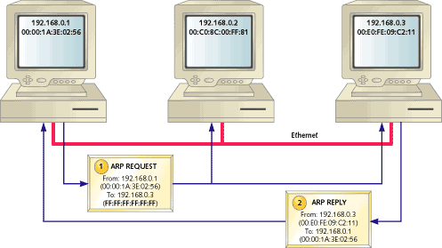
ARP
http://www.netrino.com/Embedded-Systems/How-To/ARP-RARP
Notes:
The request is broadcasted (FF:FF:..FF) means broadcasting. This means that the source address 192.168.0.1 wants to know the MAC address of 192.168.0.3.
The reply says “I am 192.168.0.3”, and my MAC address is …

Slide 90
ARP Spoofing (ARP Poisoning)
Send fake or 'spoofed', ARP messages to an Ethernet LAN.
  To have other machines associate IP addresses with the attacker’s MAC
Defenses
  static ARP table
  DHCP snooping (use access control to ensure that hosts only use the IP addresses assigned to them, and that only authorized DHCP servers are accessible).
  detection: Arpwatch (sending email when updates occur),
Legitimate use
  redirect a user to a registration page before allow usage of the network
Notes:
DHCP snooping(侦听) is used when DHCP protocol is used to assign IP addresses to hosts on a LAN.

Slide 91
网络监听——总结
网络监听的防范方法
  确保以太网的整体安全性
  采用加密技术
检测网络监听的手段
  利用ping进行监测
  反应时间
  利用ARP数据包进行监测

Slide 92
第3章 网络侦察技术
常见的网络侦察技术
  离线探查
  在线探查
  常用的扫描器
网络监听
  对以太网的监听原理
  嗅探器
口令破解

Slide 93
口令破解方式
黑客攻击目标时常常把破译普通用户的口令作为攻击的开始
分析漏洞破解口令
  如果能够得到口令验证代码
离线破解口令
  如果能够得到口令密文
在线破解口令
  如果能够访问口令验证系统

Slide 94
口令破解——分析漏洞
思路
  Crack
    如果能够修改口令验证代码
  Vulnerability
    如果不能修改代码，但可以构造恶意输入
    通过引发代码指针异常，改变控制流绕过口令检查
    通过引发数据指针异常，导致任意位置读或写
  Keygen
    如果能够破解口令验证算法
    通过口令验证算法漏洞，逆推口令

Slide 95
口令破解——分析漏洞
知识点
  编译与逆向
    IDA pro, GHIDRA
    windbg, ollydbg
  加壳与脱壳
    PE文件格式
    反逆向、反跟踪
学习资料
  https://www.kanxue.com/
  https://www.52pojie.cn/
Notes:
修改二进制，crack
算法漏洞，出明码，溢出点
keygen

Slide 96
口令破解——离线破解
思路
  获取口令密文
    网络包
    注册表、口令文件
    内存镜像
  尝试口令
    Rainbow table
    Dictionary
      用户的名字、生日、电话号码、身份证号码、所居住街道的名字等
    Bruce

Slide 97
口令破解——在线破解
思路
  尝试口令
    Dictionary
      用户的名字、生日、电话号码、身份证号码、所居住街道的名字等
    Bruce
  防Anti
    更换
      账号，客户端，IP，MAC
    模仿
    低速

Slide 98
口令破解工具
Password Tools | Technique |  |  |  | Target
 | rainbow | sniffer | multicore | GPU | Windows | linux | OS X | wifi | remote-auth
John the Ripper |  |  |  |  | √ | √ | √
HashCat(oclHashcat) |  |  | √ | √ | √ | √ | √
L0phtCrack |  |  | √ |  | √ | √
RainbowCrack | √ | √ | √ | √ | √
OphCrack | √ |  |  |  | √
Cain and Abel |  | √ |  |  | √
DaveGrohl |  |  |  |  |  |  | √
Aircrack-ng |  |  |  |  |  |  |  | √
Wfuzz |  |  |  |  |  |  |  |  | √
THC Hydra |  |  |  |  |  |  |  |  | √
Medusa |  |  |  |  |  |  |  |  | √
Notes:
√

Slide 99
文件口令破解工具
Advanced PDF Password Recovery
Advanced Office Password Recovery
Recovery Toolbox for RAR
WinZip Password Recovery
Winzip Recovery
Password Recovery Tools for Windows
Passware Password

Slide 100
第3章 网络侦察——参考资料
书
  “Hackers Beware”，中文版《黑客——攻击透析与防范 》
文章
  Remote OS detection via TCP/IP Stack FingerPrinting，http://www.insecure.org/nmap/nmap-fingerprinting-article.html
  The Art of Port Scanning, http://www.insecure.org/nmap/nmap_doc.html
Web站点
  http://www.tucows.com/，搜索和下载各种工具

Slide 101

思考题
哪里可以方便查询DNS, whois之类信息？
同样的域名，为什么我ping的ip地址与别人不同？
连接80端口成功，一定说明是web服务器吗？连不通，就一定没有web服务器吗？
同一台机器上可以同时运行2个抓包软件吗？
跳板机对口令文件破解太慢，怎么办？
哪里可以获得常用口令字典？

